Slide 1


开源基石 可信服务
上海富麦信息科技有限公司
开源软件与技术
弹性分布式架构
云计算和自动化

Slide 2
我们是如何构建 金融级数据库云
上海富麦信息科技有限公司
Notes:
分享技术实践，介绍项目来源

Slide 3
About ME
鲍琳
架构师，中国银联DBaaS项目
首席架构师 ，金融级数据库云(DBscale)
R&D负责人，上海富麦信息科技
研究和使用开源技术，并将数据库云(DBscale)在金融行业客户生产环境落地运行
Notes:
简单自我介绍，打造适合客户生产环境，数据库云

Slide 4
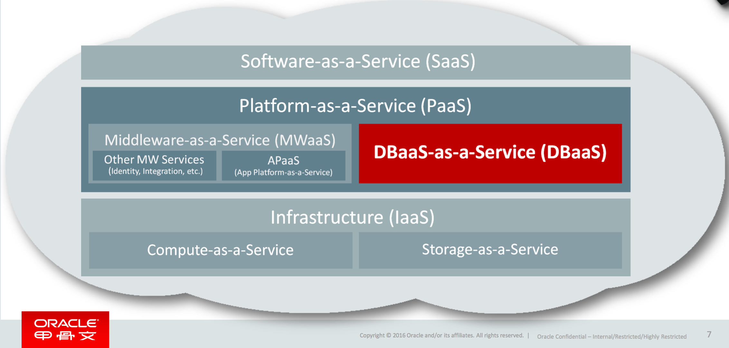
什么是数据库云
Notes:
数据库云是PaaS的子类，主要是因为数据库是由有状态服务，高性能，高可用，高扩张。
分布式数据库普及，需要数据库的容器化。

Slide 5
我们如何构建数据库云

Slide 6

我们如何构建数据库云
如何构建资源模型
如何实现高效的调度算法
如何构造网络模型
如何构建存储模型
如何获得高效运维能力
Notes:
确定资源管理对象模型，标记物理特性，保证我们在物理硬件选择上是高可用，符合业务需求的。

Slide 7

如何构建资源池模型
Site
Rock
CPU
MEM
HDD
SSD
WWN
TAG
Region
镜像
Region
Container
Images
Cluster
Cluster
Backup
storage
数据存储
Data
storage
网段
IP address
Notes:
确定资源管理对象模型，标记物理特性，保证我们在物理硬件选择上是高可用，符合业务需求的。

Slide 8

如何构建服务单元模型
unit
服务资源管理
CPU内存在线扩容
数据空间在线扩容
网络带宽在线扩容
自动更新配置文件
2 core
4 core
4 GB
LVM
100G
LVM
500G
8 GB
100M
Config
file
bond0
500M

Slide 9
如何构建服务模型
Subservice
Subservice
Service

Slide 10
如何实现高效的调度算法
求解之路的探索
现有方案是否解决了我们的问题?
我们的研究和探索

Slide 11

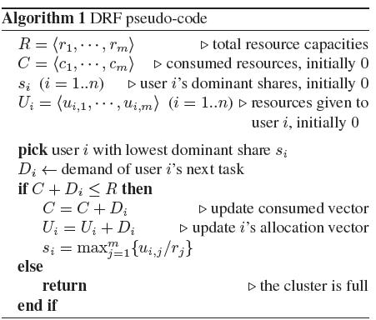
Mesos 采用了DRF(Dominant Resource Fairness) 调度机制。
Mesos中的DRF调度算法过分的追求公平，没有考虑到实际的应用需求。在实际生产线上，往往需要类似于Hadoop中Capacity Scheduler的调度机制，将所有资源分成若干个queue，每个queue分配一定量的资源，每个user有一定的资源使用上限。
Mesos采用了Resource Offer机制，这种调度机制面临着资源碎片问题，即：每个节点上的资源不可能全部被分配完，剩下的一点可能不足以让任何任务运行，这样，便产生了类似于操作系统中的内存碎片问题。
Notes:
过于公平，会产生碎片，没有考虑到备选物理机资源与需求资源比率的匹配问题，解决资源碎片问题。

Slide 12

Kubernetes 仅仅是实现了一个极其简单的调度器。鼓励开发者编写自己的调度器注册进框架
调度策略分为两大类：Predicates和Priorities，其中Predicates判断是否将pod调度到特定minion(host)上运行，而Priorities则是在Predicates的计算基础上，通过积分Score方式，决定调度量。
Predicates包括：PodFitsPorts、PodFitsResources、NoDiskConflict、MatchNodeSelector和HostName，即一个minion能够被选中的前提是需要经历前面提到的这5个Predicates的检验，而Priorities又包括：LeastRequestedPriority、ServiceSpreadingPriority和EqualPriority，分别为通过Predicates检验的minion计算优先级（score），score是一个范围是0-10的整数，0代表最低优先级，10代表最高优先级。
调度机制还是过于平均，Predicates本质上作为一个过滤器。
Notes:
断言和排序过于简单，但也给了我们启发，通过对可选物理机添加标签来多维度的控制。调度器的框架也给我们自己研究开发留下了可能。

Slide 13
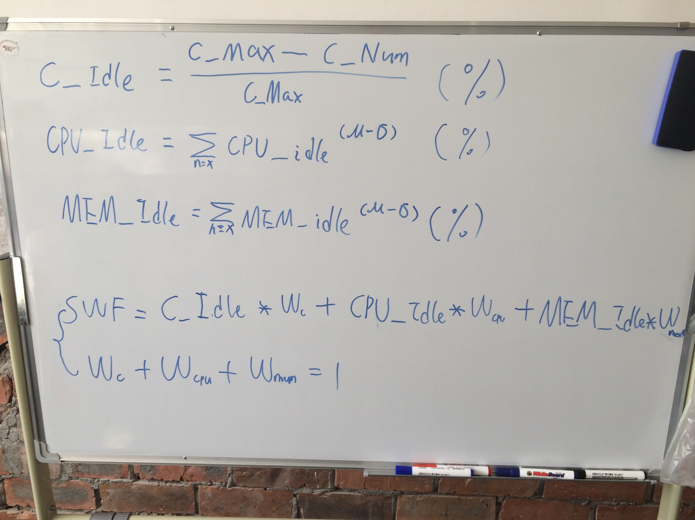
基于场景加权调度算法
基于不同应用的场景数据做资源的实时计算。
场景数据的短期切片和中长期切片可以适应资源池投产的不同阶段。
实现了(人工)可干预的分配机制(阈值)。
通过权重比对利用率优先，容量优先和可用性优先进行调控。
具体实现采用较为独立的模块方式，方便将来开源后被第三方使用，定制和集成。
面向金融行业应用场景，进行持续的演进和调整。
Notes:
我们会分两阶段，进行使用不同策略产生，平台使用初期，所有资源都很充足，我们使用基于过滤条件和资源剩余排序，满足感知硬件高可用并且资源平均分布，到平台使用中后期，我们使用加权方式进行优化排序，减少资源碎片化和资源冲突。

Slide 14
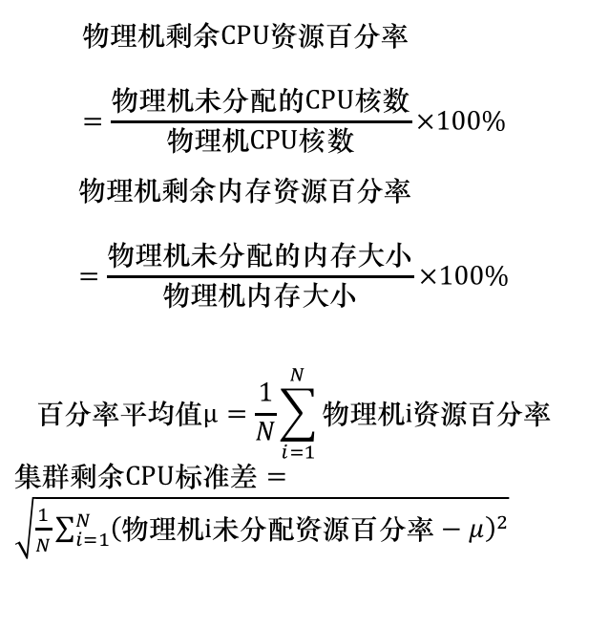
$$物理机剩余CPU资源百分率=\frac{物理机未分配的CPU核数}{物理机CPU核数}×100\%$$
$$物理机剩余内存资源百分率=\frac{物理机未分配的内存大小}{物理机内存大小}×100\%$$
$$百分率平均值μ=\frac{1}{N}\sum_{i=1}^{N}{物理机i资源百分率}$$
$集群剩余CPU标准差=\sqrt{\frac{1}{N}\sum_{i=1}^{N}{{\left(物理机i未分配资源百分率−μ\right)}^{2}}}$

Slide 15
如何构造网络模型
求解之路的探索
现有方案是否解决了我们的问题?
我们的研究和探索

Slide 16
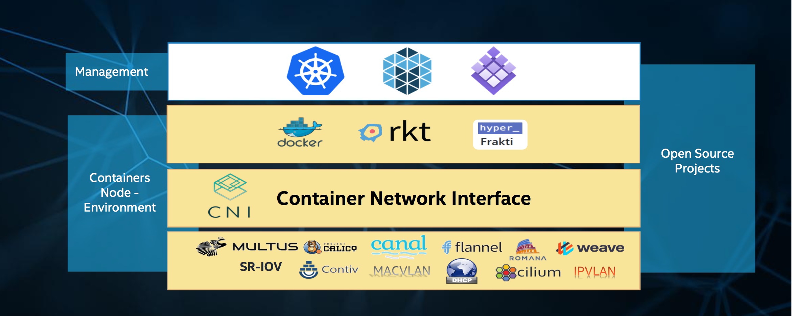
容器网络现状

Slide 17

host
host
Docker
Docker
vlan10
vlan10
vlan10
vlan10
bond0
bond0
bond0
bond0
SR-IOV
plugin
VF0
VF0
VF0
VF0
SR-IOV
plugin
VF0
VF0
VF0
VF0
port
port
port
port
Switch -10 GbE

Slide 18
支持VLAN网络的支持
支持网卡bond高可用结构
每个容器使用独立的网卡，物理级隔离流量
支持Tx流控

Slide 19
如何构建存储模型
我们的研究和探索

Slide 20
MGM
agent
混合模式存储架构
支持本地磁盘和SAN
数据日志分离存储提高性能
使用LVM技术在线扩容
Docker Demon
LVM-plugin
Data
Data
log
log
LV
LV
LV
LV
host
HDD
SAN
LUN
LUN
20

Slide 21
如何获得高效运维能力
我们的研究和探索

Slide 22
逻辑架构
Consul server
Management
Horus
RESTFul API Layer (management)
RESTFul API Layer (management & query)
LEADER
Task & Event
High Availability
Storage &
Network
Query View Model Layer
CS
Instance management
Security & Ops
Management
Monitor
Alert
Event
GOSSIP/RAFT
Data Modeling/Refactoring/Query Optimization
Service management
CS
CS
Real time data store
Real time Analytic
STANDBY
STANDBY
Resource Scheduler
Dynamic Algorithm
Distributed NoSQL
Cluster
Distributed NoSQL
Cluster
Historical data
Analytic
Distributed NewSQL
Cluster
Job Orchestrator
DataNode
Container control plane
(Swarm/k8s)
Data aggregation
Hadoop Cluster
P
P
Hadoop Cluster
Hadoop Cluster
P
P
Datacenter 1 to N (physical)
Data Node
Data Node
Data Node
Data Node
Register
Data Node
Data Node
Data Node
Data Node
Data Node
Data Node
Data Node
Data Node
R
Data Node
Data Node
Data Node
Data Node
Consul
agent
Mgm
agent
Horus
agent
Consul agent

Slide 23
DBScale Horus
Restful API Layer (management & query)
高度可扩展性
整体分布式设计
实时告警
监控项动态配置
灵活的数据模型
Query View Model Layer
Management
Monitor
Alert
Event
Data Modeling/Refactoring/Query Optimization
Real time data store
Real time Analytic
Distributed NoSQL
Cluster
Distributed NoSQL
Cluster
Distributed NewSQL
Cluster
Aggregation
Consistence Hash
P
P
P
P

Slide 24



